Slide 1
第一題：Shopping Cart （60%)

Slide 2
模擬購物車
程式以迴圈執行
程式需讀取使用者輸入之文字:
add - 增加商品到購物車
query - 顯示購物車內所有商品訊息，包括"編號、名稱、價格、購買數量"
update - 修改商品數量
pay - 結算
exit - 結束程式

Slide 3
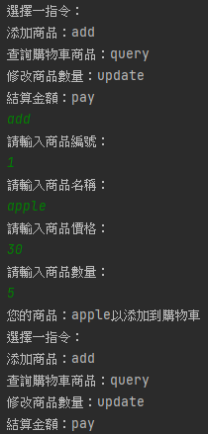
add
在選擇指令時，若輸入add，則依序輸入編號、名稱、價格、數量，輸入完畢後，顯示: "您的商品：XX已添加到購物車"
然後可繼續輸入指令
商品編號為1~9之正整數
商品名稱為大小寫英文，長度1~10
商品價格為1~1000之正整數
商品數量為1~1000之正整數

Slide 4
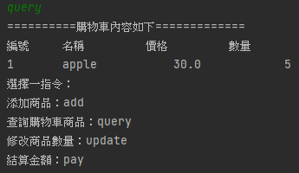
query
在選擇指令時，若輸入query，則如右顯示
不一定要對齊，看得懂就好
然後可繼續輸入指令

Slide 5
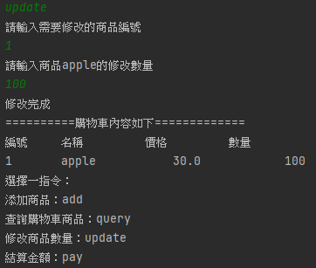

update
在選擇指令時，若輸入update，再依序輸入商品編號、修改數量，再顯示當前購物車內所有內容
若無此商品，請顯示"無此商品"
然後可繼續輸入指令
修改數量為1~1000之正整數

Slide 6
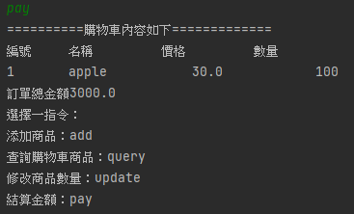
pay
在選擇指令時，若輸入pay，則顯示所有購物車內容、訂單總金額
然後可繼續輸入指令

Slide 7
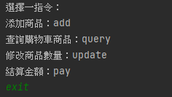
exit
在選擇指令時，若輸入exit，則結束程式

Slide 8
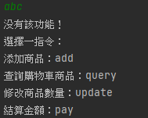
輸入錯誤指令
若輸入錯誤，不是以上任一指令，則顯示"沒有該功能"
然後可繼續輸入指令

Slide 9
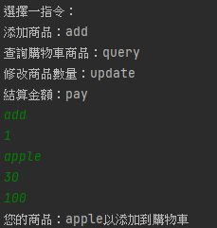
注意事項
在輸入過程中，請不要如右省略提示文字
程式執行後，從"選擇一指令"到"pay"，也請不要省略
以上是為了知道同學程式執行到哪個階段
另:exit不用提示文字

Slide 10
配分
可重複輸入指令、且exit可終止程式-6%
add功能正常-12%
query功能正常-12%
update功能正常-12%
pay功能正常-12%
輸入錯誤指令後可繼續輸入-3%
提示文字顯示正常-3%

Slide 11
第二題（40%）

Slide 12
說明
給一檔案e2-2.txt(4%)(與src放同一層)，裡面有四個圓、五個點、一條線
首先判斷每個圓裡有幾個點，再判斷圓與線的關係（相切、相交與不相交）
相切tangency : 線與圓有一個交點
相交intersect : 線與圓有兩個交點
不相交disjoint : 線與圓有零個交點
output : 根據檔案內容，依序輸出每個圓裡有幾個點(3*4=12%)，再輸出每個圓與線的關係(6*4=24%)，範例如下頁。

Slide 13

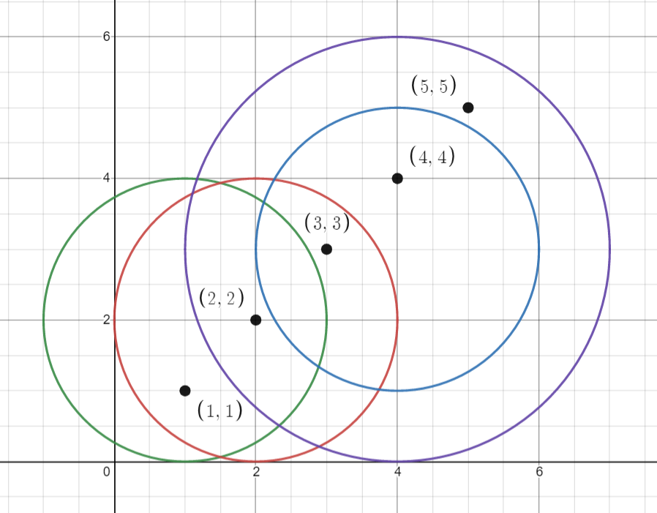
檔案格式
e2-2.txt內容：
圖例：
內容說明：
第一列為points：[x座標,y座標]
第二列為circles：[圓心x座標,圓心y座標,半徑]
第三列為line：[a,b,c] (代入線方程式：ax+by+c=0)
結果直接輸出在螢幕:
2 3 2 4 tangency tangency disjoint tangency

Slide 14
期中考繳交規範

Slide 15

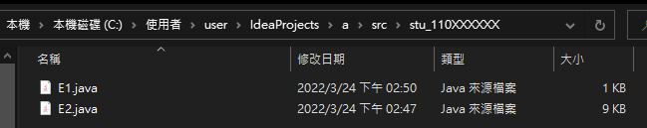
繳交內容
請繳交一個package壓縮檔，名稱為stu_學號，此package內含兩個java檔，第一個為第一題(E1.java)，第二個為第二題(E2.java)，如下圖所示
壓縮package並繳交package壓縮檔，上傳至eeclass

